Slide 1
E-bonton i
opsanosti Facebooka
Kristina Nevjestić
Osnovna škola Biograd
knevjestic@aol.com

Slide 2
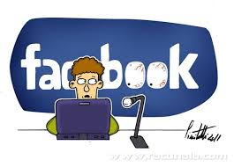
Sadržaj
Pravila ponašanja na Internetu
Opasnosti Facebooka
Zaštita privatnosti na Facebooku

Slide 3
Pravila ponašanja na Internetu
Internet nije samo mreža računala, nego i velika neformalna zajednica s vlastitim kodeksom ponašanja.
Pravila ponašanja na Internetu slična su onima u svakodnevnom životu pa su i na Internetu razni oblici agresivnog i uvredljivog ponašanja te povrede privatnosti neprihvatljivi.

Slide 4
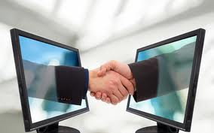
Dvije grupe pravila ponašanja na Internetu
Pravila ponašanja u privatnoj komunikaciji osobe s osobom (e-mail)
Pravila ponašanja u komunikaciji unutar grupe ljudi (komunikacijske grupe, forumi, distribucijske liste…)

Slide 5
Komunikacija dva korisnika-elektronička pošta
Elektronička pošta nije sigurna
Sadržaj poruke ne prosljeđivati trećoj osobi bez suglasnosti pošiljaoca
Prilikom prvog kontakta predstavite se
Ne prosljeđujte lančana pisma
Ne šaljite dugačke poruke

Slide 6
Komunikacija sa više korisnika
Predstavljanje tuđim imenom u grupama nije dozvoljeno
Ako se ne slažete s temom grupe, nemojte sudjelovati u njoj
Koristite filtere
Izbjegavajte slanje iste poruke u više grupa
Sadržaje dijelite preko linkova.

Slide 8
Zlatna pravila interneta
Biti odgovoran online
Ne skrivati se iza ekrana (cybertrails)
Ne prosljeđivati zlonamjerne poruke, slike ili drugi materijal
Stvoriti sigurne profile
Odbiti kontakt sa strancima

Slide 9
Opasnosti Facebooka

Slide 10
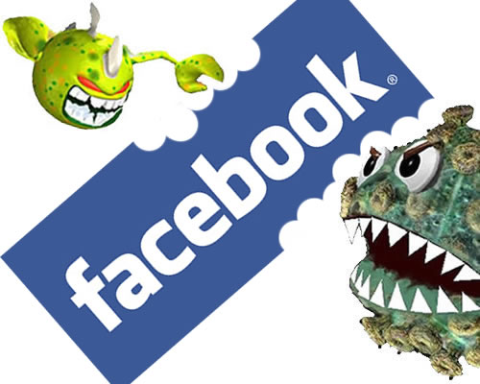
Krajem 2011. Facebook je objavio sljedeće podatke
Svaka 24 sata čak 600 000 korisničkih računa je pod napadom
Facebookov centar za sigurnost dnevno skenira 2 trilijuna linkova, pritom blokira 220 milijuna različitih poruka

Slide 11
Napadači putem socijalnog inženjeringa pokušavaju manipulirati korisnicima koristeći njihove emocije te ih pokušavaju navesti na otvaranje zlonamjernog sadržaja.

Slide 12
Najčešći oblici prijetnji
Poruke s tekstom “Moraš vidjeti ovo” i sl.
Besplatne stvari (promocije)

Slide 13
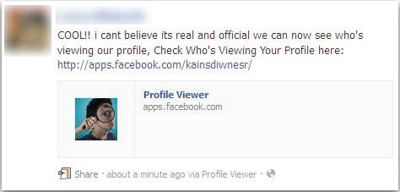
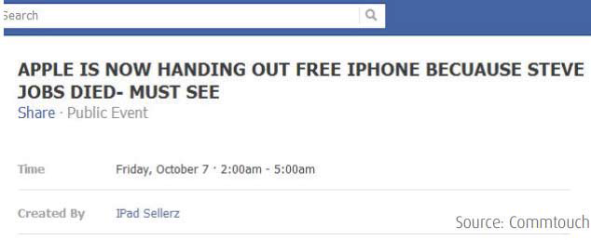
Nove aplikacije (funkcionalnosti)
Događaji koji uključuju poznate ličnosti

Slide 14
Zlonamjerni programi su u stanju:
Ukrasti povjerljive podatke
Onemogućiti rad antivirusnog programa
Servirati prozore s oglasima za krivotvorene proizvode
Izmijeniti DNS postavke
Zaključati rad na računalu
Iskoristiti računalo za napad

Slide 15
1. Korisnik prima poruku
2. Korisnik slijedi upute u poruci
3. Zlonamjerni program inficira korisnikovo računalo
4. Zlonamjerni program krade lozinke
5. Zlonamjerni program šalje poruke
Životni ciklus zlonamjernog programa

Slide 16
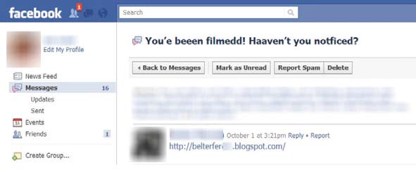
Primjeri zlonamjernih programa
Koobface – širio se putem poruka

Slide 17
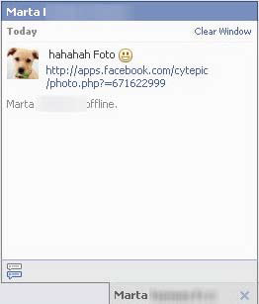
Palevo – širio se putem chat poruka
Clickjacking - prijevare u kojem se korisnika navodi da klikne na skriveni link

Slide 18
Likejacking - korisnika se navodi na poduzimanje akcije poput pokretanja nekog videa, što ustvari uzrokuje neželjeno „lajkanje“ i dijeljenje tog sadržaja na profilu

Slide 19
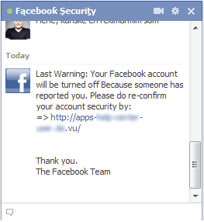
Phishing - korisnika se navodi da otkrije svoje povjerljive podatke (korisničko ime i lozinku)
Još jedan od takvih phishing napada širio se putem
kompromitiranih Facebook računa.

Slide 20
Savjeti za zaštitu
Oprez prije svega!!!
Nije svaka lozinka ista
Postaviti sigurnosne postavke na Facebooku
Redovite nadogradnje
Alati
Informiranje

Slide 21
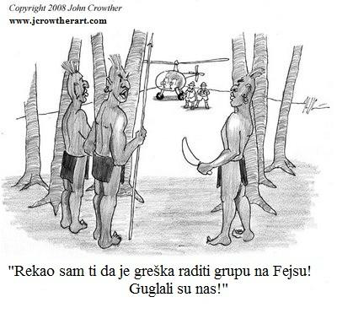
Zaštita privatnosti na Facebooku

Slide 22
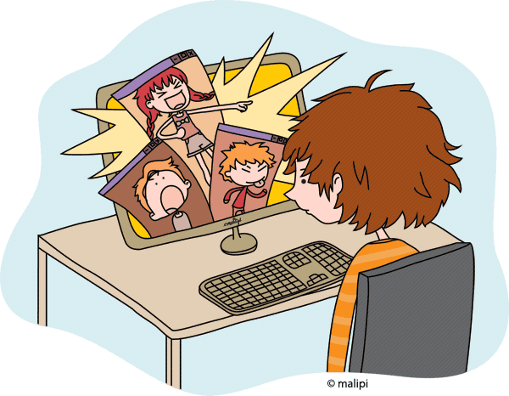
Potencijalni problemi i rizici za djecu
“otvoreni profil”
Javno iznošenje informacija
Krađa identiteta
Zastrašivanje
Fotografije
Cyber-bullying
Ucjenjivanje
…

Slide 23
Potencijalni problemi i rizici za roditelje
Gubitak djeteta
Prekršajna prijava
Kaznena prijava
Uništen ugled djeteta
Psihološki poremećaji uzrokovani navedenim opasnostima za djecu
…

Slide 24
Što učiniti ako primijetite cyberbulling
Ne odgovarati na uznemirujuće poruke
Sačuvati poruku
Obavijestiti službene osobe o maltretiranju
Blokirati pošiljatelja uznemirujućih poruka
Povjeriti se odgovornim osobama

Slide 25
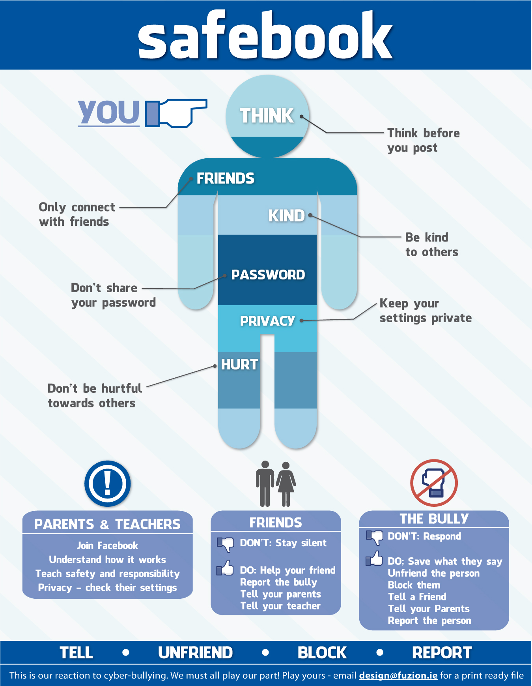

Slide 26
Kako podesiti Facebook
Uređivanje korisničkog računa
Postavke korisničkog računa
Postavke privatnosti
Uklanjanje oznaka s fotografija

Slide 27
Uređivanje profila
Ograničiti sljedeće objave samo na prijatelje (ili barem na prijatelje od prijatelja):
Datum rođenja
Prijatelji i obitelj
Kontakt informacije
Prebivalište
Mjesto rođenja
Informacije o zaposlenju
Informacije o školovanju

Slide 28
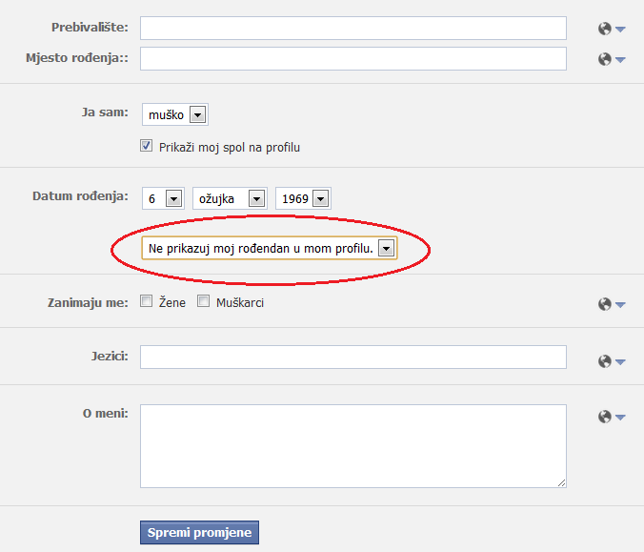
Kako podesiti profil

Slide 29
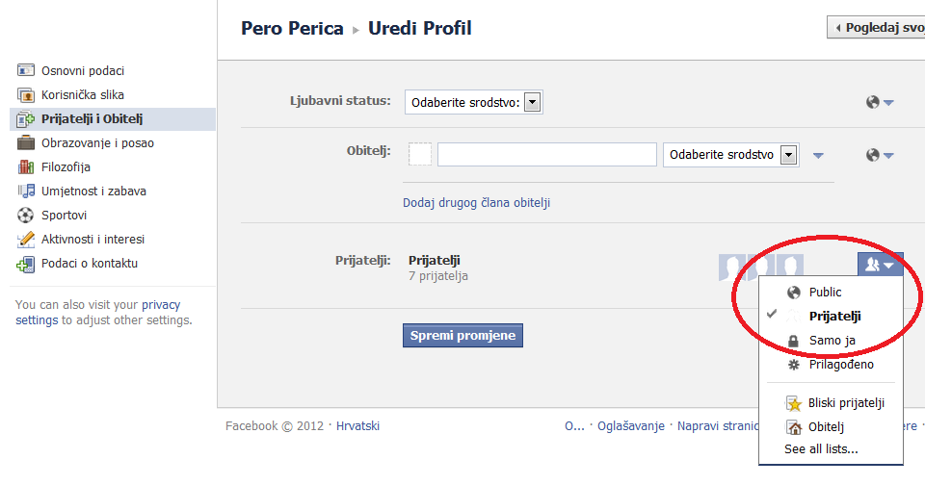

Slide 30
Postavke korisničkog računa
Kako bi se HTTPS uključio, potrebno je pod Naslovnica Postavke korisničkog računa Sigurnost uključiti opciju „Sigurno pretraživanje“ („Secure Browsing“).
U istom izborniku, pod karticom Općenito Mreže (Networks) nalazi se popis mreža u koje ste učlanjeni poželjno ne biti član niti jedne

Slide 31
Pod karticom Facebook oglasi (Facebook Ads) su postavke koje određuju dijele li se podaci o vašim aktivnostima. Preporučujemo isključivanje obje mogućnosti, odnosno:
• kliknuti na gumb „Edit third party ad settings“ i postaviti „If we allow this in the future, show my information to“ na „Nitko“ („No one“)
• kliknuti na gumb „Edit social ads setting“ i postaviti „Edit social ads setting“ na „Nitko“ („No one“)

Slide 32
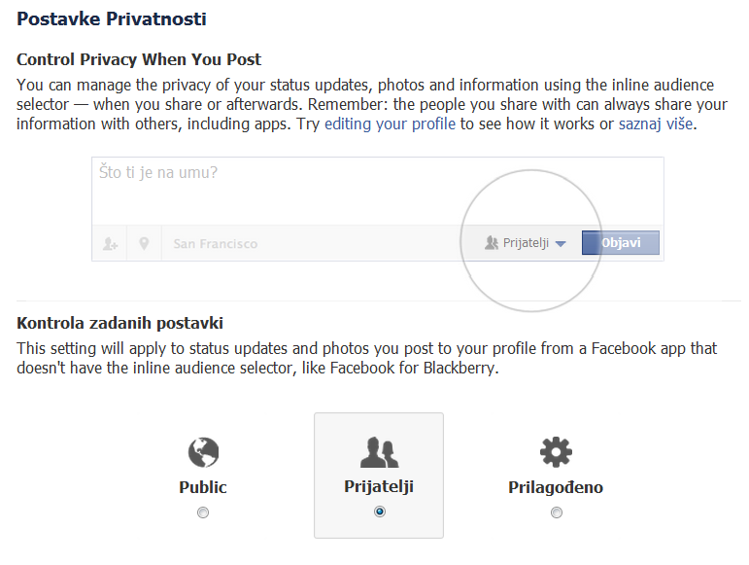
Postavke privatnosti
Preporuča se Postavke privatnosti podesiti na sljedeći način:

Slide 33
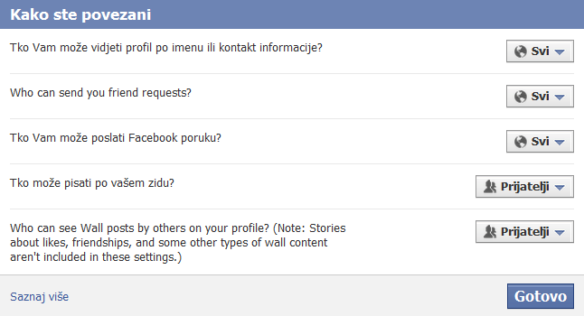
Postavke opcije “Kako ste povezani” podesiti kao na slici:

Slide 34
Opcija “Kako funkcioniraju oznake” postaviti na “Maximum Profile Visibility” na “Friends” a opciju “Friends Can Check You Into Places” obavezno isključiti
Uključiti prve dvije opcije “Profile Review” i “Tag Review”

Slide 35
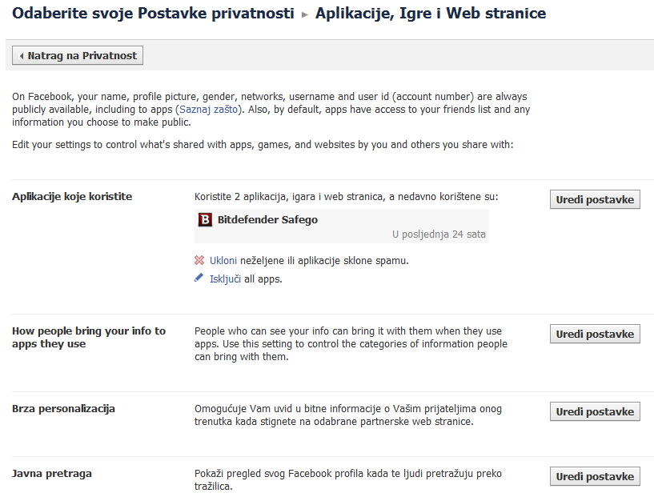
Postavke Aplikacija i igara

Slide 36
Ponuđene postavke:
„Aplikacije koje koristite“ – ova opcija nas vodi na prije spomenutu karticu „Aplikacije“ unutar postavki računa
• „How people bring your info to apps they use“ – ovdje je potrebno informacije koje iznosimo putem aplikacija svesti na minimum!
• „Brza personalizacija“ („Instant personalization“) – omogućuje povezanost sa partnerskim web stranicama
• „Javna pretraga“ („Public search“) – omogućuje da naš profil bude pronađen koristeći web tražilice; isključiti!

Slide 37
Također je korisna novouvedena opcija „Limit the Audience for Past Posts“ čije će pokretanje sve starije poruke ograničiti da ih samo naši prijatelji mogu vidjeti.

Slide 38
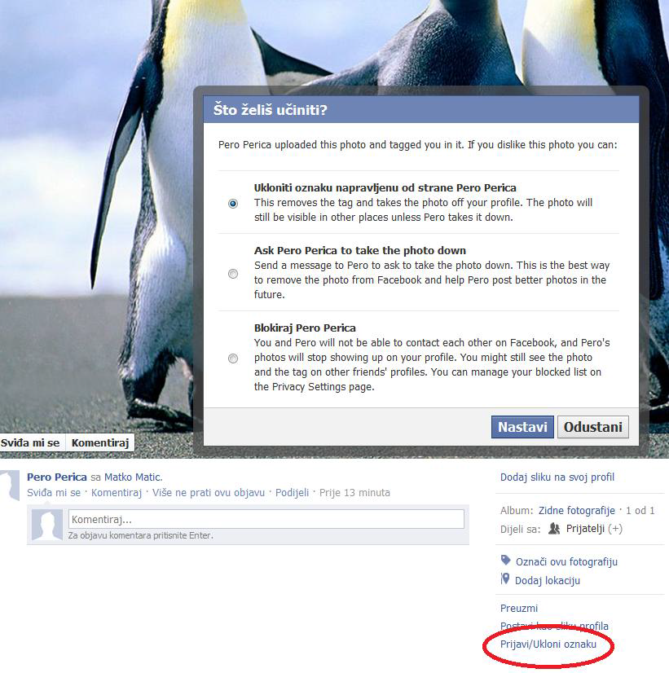
Uklanjanje oznaka s fotografija

Slide 39
Tablica usporedbe postavki
Sadržaj | Kome je dostupan sadržaj (inicijalne postavke) | Kome je dostupan sadržaj (preporučene postavke)
Ime i prezime | svi | svi
Slika profila | svi | svi
Rođendan | prijatelji od prijatelja | nitko (mi)
Poruke na Wall-u | prijatelji od prijatelja | prijatelji
Veze | svi | prijatelji
Dodatne informacije sa profila | svi | prijatelji
Sadržaj na kojem smo „tagani“ | svi | prijatelji
Lista prijatelja | svi | prijatelji
Školovanje i posao | svi | prijatelji
Prebivalište i rodno mjesto | svi | nitko (mi)
Aktivnosti (Like…) | svi | prijatelji

Slide 40
Zlatna pravila Facebooka
Dijeliti sadržaj samo sa poznatim ljudima
Odbiti i blokirati neželjene kontakte
Odbiti kontakt sa strancima
Odjaviti se s interneta kada ga ne koristite
Nikada ne objavljujte svoje osobne podatke
Svoje korisničko ime i lozinku ne smijete davati nikome
Vi ste odgovorni za sve aktivnosti na vašem Internet računu.

Slide 42
Izvori
http://www.cert.hr/sites/default/files/Facebook%20brosura%20v2%20%282012%29_0.pdf
http://www.cert.hr/sites/default/files/Opasnosti%20Facebooka.pdf
Opasnosti korištenja Facebooka, Martina Draženović, prof.
Online prava i odgovornosti, OŠ Cetingrad
e-bonton, Hrvatski Telekom d.d.
http://www.saferinternet.org/

